Slide 1

ShopUp - Bazar Online
Projeto Interdisciplinar
Alunos: Jonathan Borges, João Ribeiro
Professor: Bruno Leonor

Slide 2

01
Problemas e Contexto
Desafios enfrentados pelos bazares tradicionais

Slide 3

Contexto
A popularização das plataformas digitais tem transformado a compra, venda e doação de produtos. Bazares físicos, embora importantes socialmente, enfrentam gestão manual, baixa divulgação e desorganização de estoque, impactando a eficiência e a experiência dos usuários.

Slide 4

Problemas
  Gestão manual de produtos
  Falta de controle de estoque e preços
  Divulgação limitada
  Processo de compra complexo
  Rastreabilidade insuficiente
  Dependência de pessoal para operações

Slide 5
02
Público-Alvo
Quem será beneficiado pela plataforma?

Slide 6



Público-Alvo
Compradores
Vendedores
Administradores

Slide 7
03
Engenharia de Requisitos
Fundamentos que moldaram o sistema

Slide 8
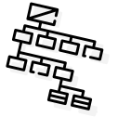
Engenharia de Requisitos
Funcionais
Não-Funcionais
De Domínio
  O vendedor poderá cadastrar novos produtos no sistema.
  O vendedor poderá editar informações de produtos já cadastrados.
  O cliente poderá visualizar os produtos disponíveis.
  O usuário fará o seu próprio cadastro.
  O sistema deve funcionar em dispositivos móveis.
  Em caso de falho, o sistema deve se recuperar em até 5 minutos.
  Todas as operações devem ser registradas com data e hora.
  O sistema deve exibir mensagens de erros claras e compreensíveis em caso de falha.
  É obrigatório informar se o produto é novo, seminovo ou usado.
  Todas as compras deve ser realizadas para maiores de 18 anos.
  O cliente tem até 7 dias corridos para solicitar troca ou devolução de um produto.
  Vendedores devem atualizar o status de envio em até 48 horas após a confirmação de pagamento.

Slide 9
04
Diagramas de Caso de Uso
A visão das interações possíveis

Slide 10
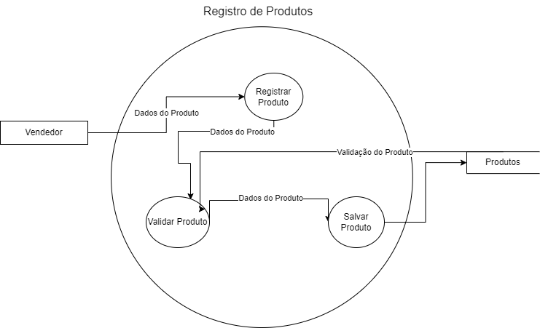

Slide 11
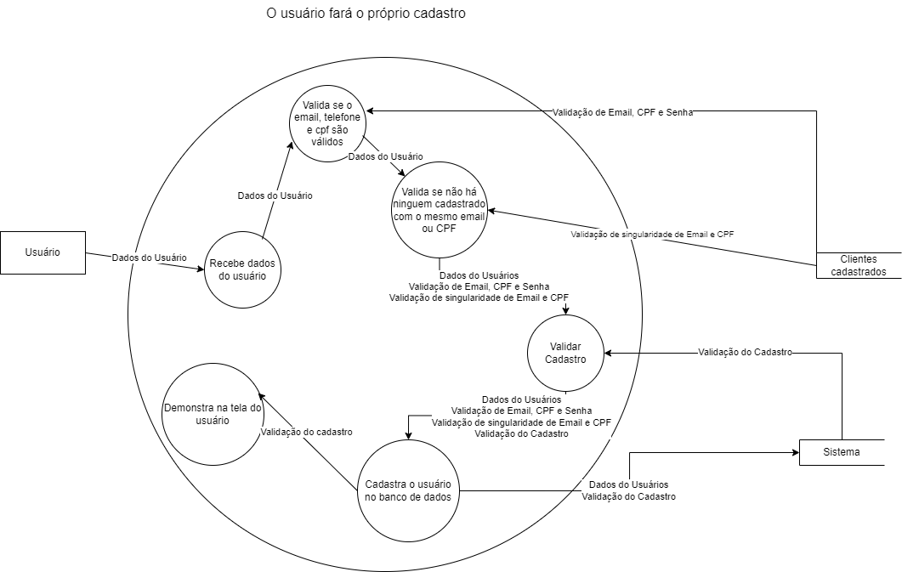

Slide 12
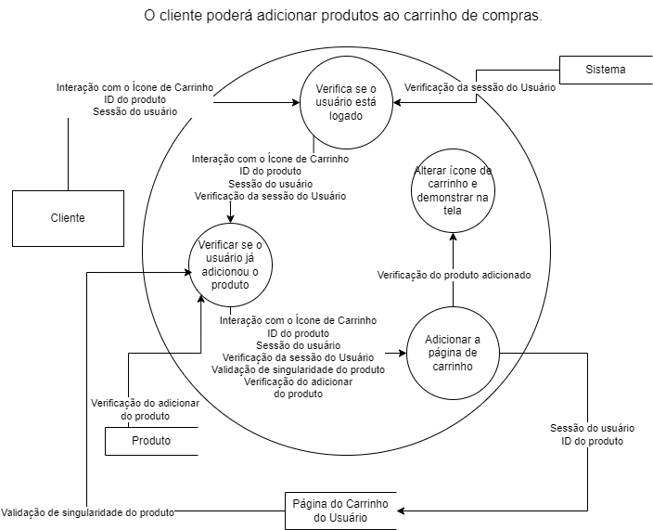

Slide 13
05
Modelagem
Ferramentas e tecnologias aplicadas no desenvolvimento

Slide 14
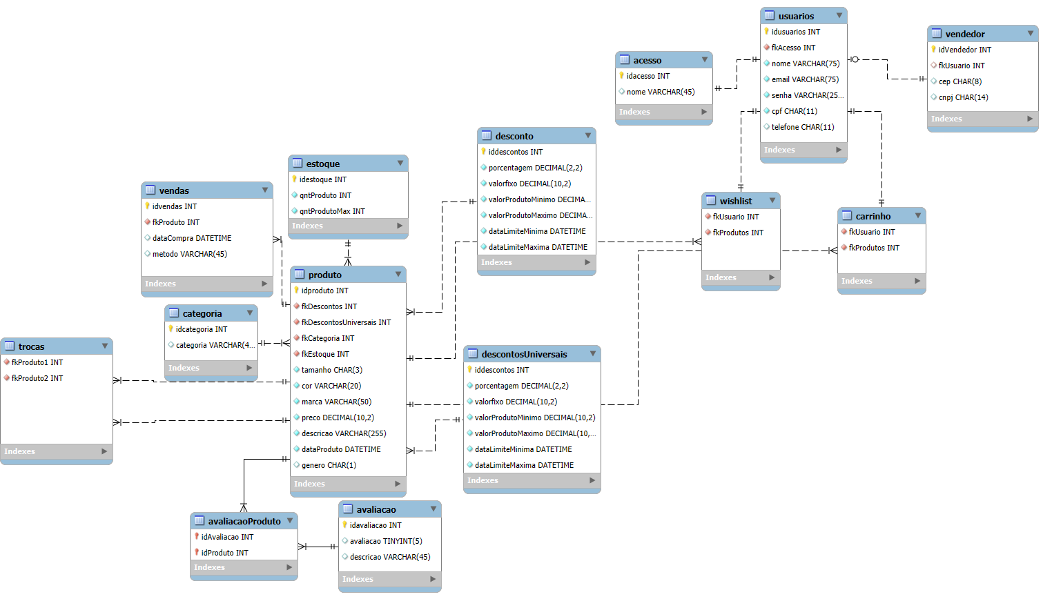

Slide 15
06
Tecnologias Utilizadas
O que sustenta a solução

Slide 16








JUnit
Draw.io
HTML
CSS
JS
Figma
VSCode
Office

Slide 17






Slide 18
07
Processo de
Desenvolvimento
O caminho percorrido: etapas que transformaram o projeto

Slide 19

Processo de Desenvolvimento
01
Levantamento de Requisitos
03
Diagramas e Modelagem
02
04
Integração com Banco (Futura)
Protótipo

Slide 20
08
Benefícios do Sistema
Vantagens práticas para o bazar e para a comunidade

Slide 21


Benefícios do Sistema
Organização Centralizada
Fácil e intuitivo de se utilizar
Maior alcance e divulgação
Redução de erros

Slide 22
09
Trabalhos Futuros
O próximo passo: evoluções que darão vida ao sistema completo

Slide 23

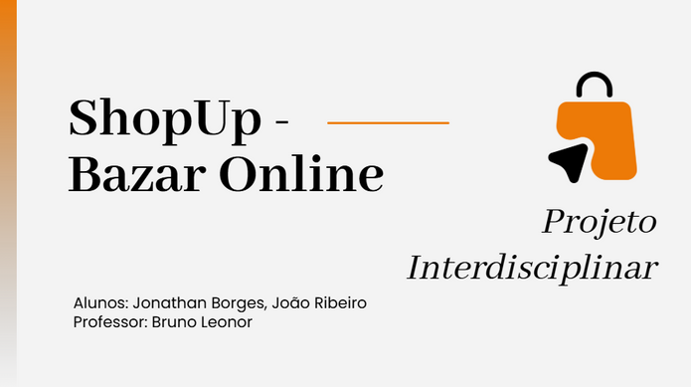
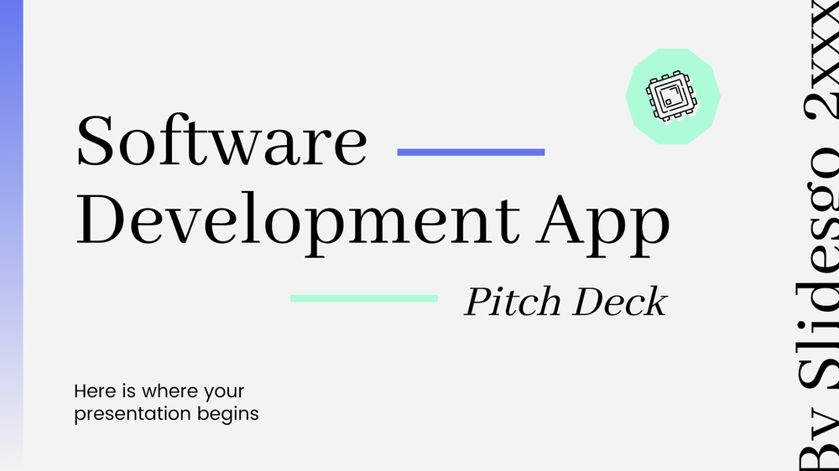
Trabalhos Futuros
1 - Backend Completo
2 - Integração CRUD administrativo
3 - Sistema de autenticação
4 - Dashboard para vendedor e administrador

Slide 24
10
Protótipo
Da ideia ao visual: experimentando o sistema pela primeira vez

Slide 25

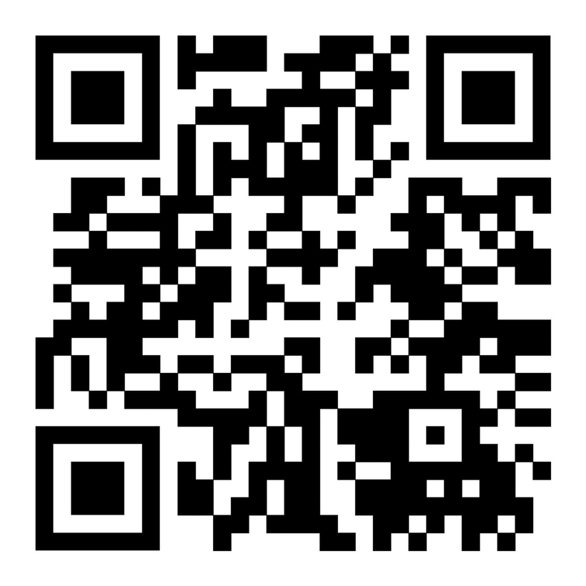
Protótipo
https://joaoribeiro-v.github.io/ShopUp/

Slide 26

Obrigado!
Alguém tem alguma dúvida?

